Slide 1
JAVA
MINI PROJECT-타자게임
동태현 - 임동준 신태균 이현건
2027.03

Slide 2
목차
01
02
03
주요기능
알고리즘
알고리즘
-구구단
-제한시간
-랭킹
-소스 첨부
-실행 console 사진
-실행영상

Slide 3
주요기능
9 x9=?
몇 등일까
제한시간
-구구단 타자게임
-ID와 점수저장
-단계별 제한시간
-단계별
난이도 상승
-랭킹확인
-재도전 가능

Slide 4
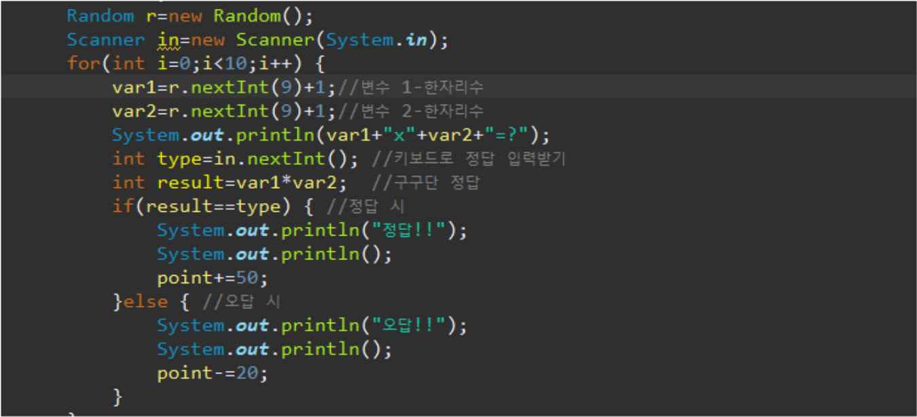
2. 알고리즘-구구단
구구단
-Random()을 통해 1~9까지의 수를 무작위로 추출
-Scanner()를 통해 구구단 정답을 입력

Slide 5
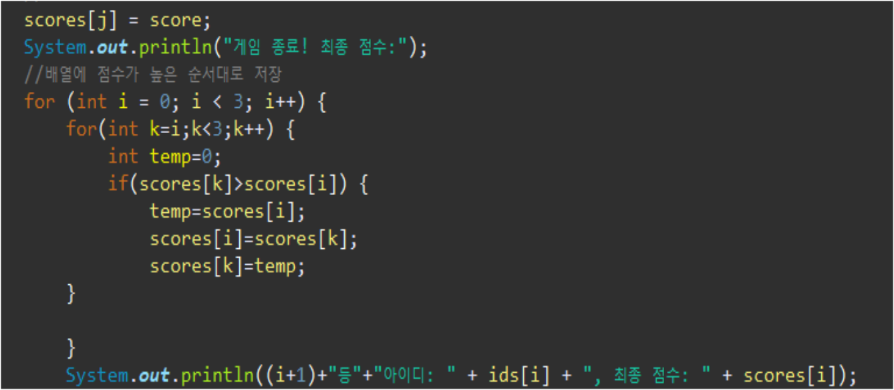
2. 알고리즘-랭킹확인
랭킹확인
-이중for를 통해 배열에 점수를 순서대로 저장
-System.out.println을 통해 등수와 아이디, 점수를 순서대로 출력

Slide 6
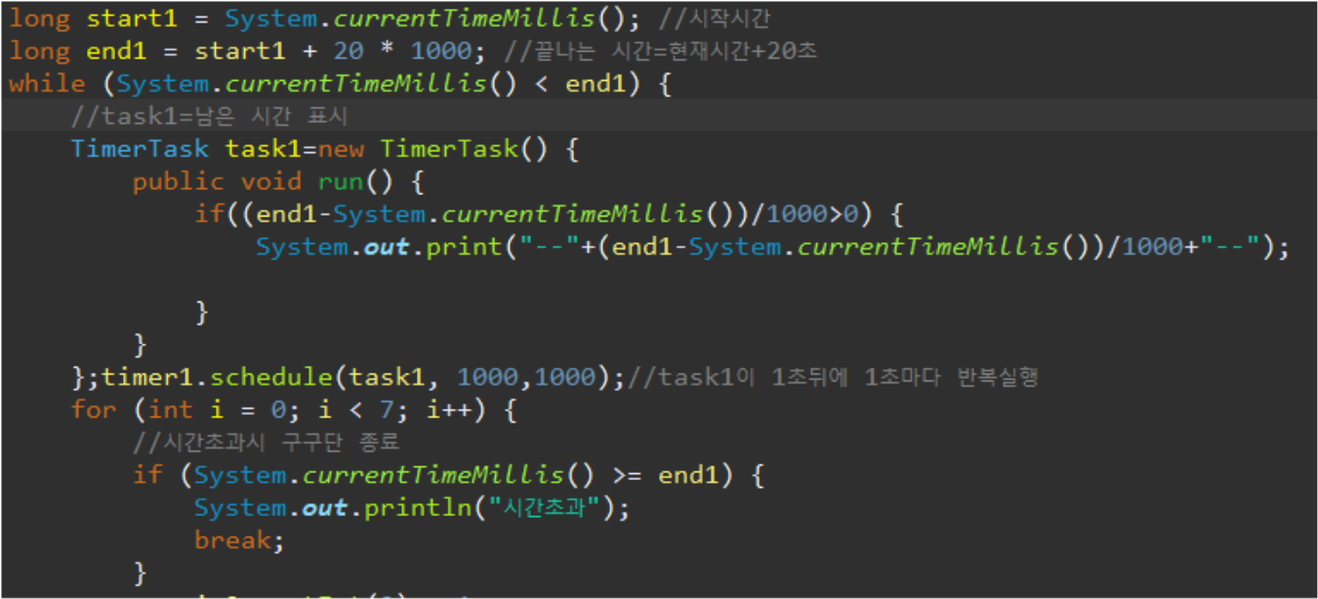
2. 알고리즘-제한시간
제한시간
-Timer/TimerTask를 통해 구구단 게임 시작 시 남은 시간을 출력
-시간 초과시 구구단 게임 해당 단계 종료

Slide 7

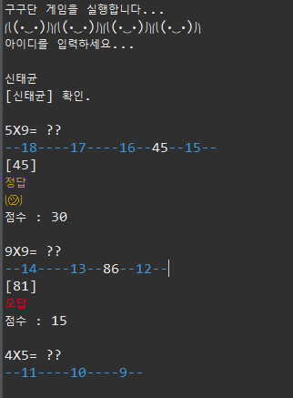
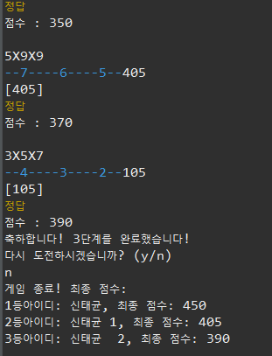
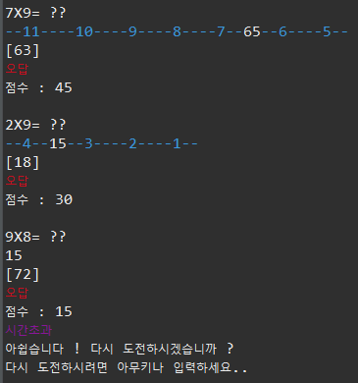
3. 실행화면-Console
구구단
랭킹
제한시간

Slide 8
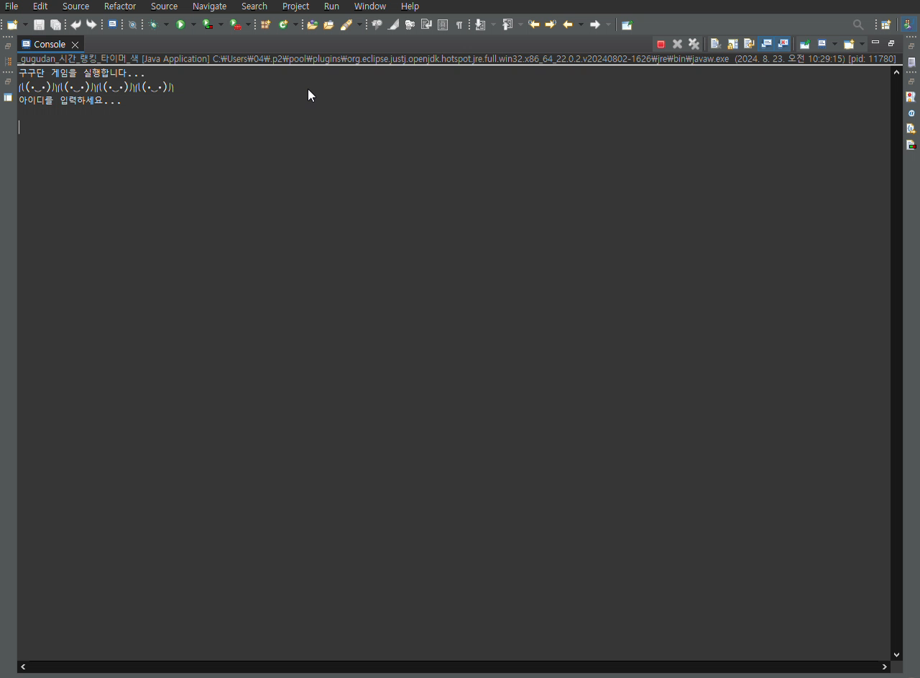
3. 실행화면-동영상

Slide 9
감사합니다
Q&A

